Slide 2
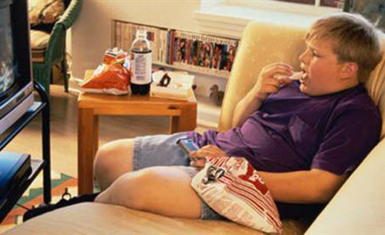
Şişmanlayan çocuklarda tip 2 diyabet riski artıyor
Erciyes Üniversitesi Tıp Fakültesi Çocuk Endokrinoloji Bilim Dalı Başkanı Prof. Dr. Selim Kurtoğlu, "Çocuklarda diyabet olgularının yüzde 98'ini tip 1, yüzde 2'sini ise tip 2 diyabet oluşturuyor. Ancak çocuklarda şişmanlığın giderek artması tip 2 diyabet olgularının da artacağının işaretidir. Çünkü çocuklarda şişmanlık oranı yüzde 5'ten yüzde 10,5'a çıkmış" dedi.

Slide 3
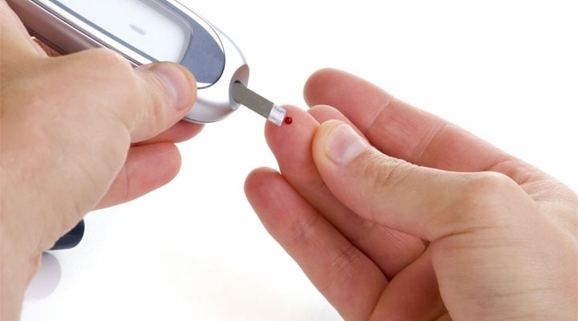
Diyabet tehlikesi giderek büyüyor!
Diyabet hastalığı, çağımızın en yaygın ve hızla yayılan hastalıkları arasında yer alıyor.
Fast food tarzı beslenme , hareketsiz yaşam ve obezitenin artışı , çocuklarda şeker hastalığına davetiye çıkarıyor.

Slide 4
ŞEKER HASTALIĞI(DİABETES MELLİTUS) NEDİR?
Şeker hastalığı vücudumuzdaki şekeri kontrol eden insülin hormonunun eksikliği yada etkisizliği sonucunda ortaya çıkan bir durumdur.

Slide 5
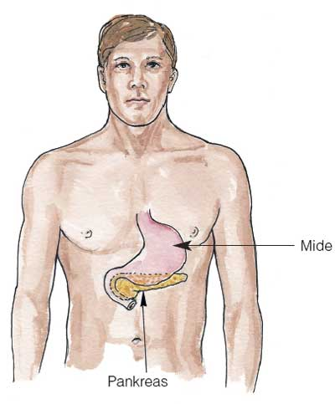
İNSULİN NEREDE YAPILIR ?
İnsulin üreten hücreler Pankreastadır.
Pankreas , midenin arkasında karın içine yerleşmiş bir organdır.

Slide 6
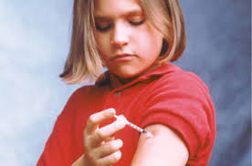
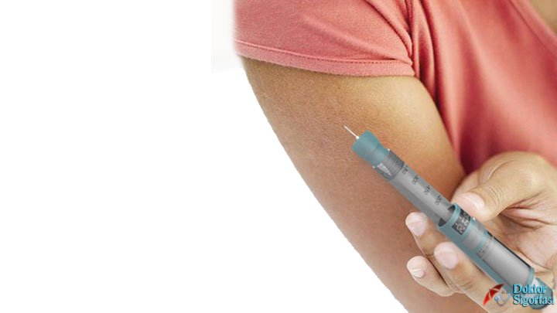
DİYABET TİPLERİ
Tip 1 Diyabet:
Genelde çocukluk çağında görülür.
Vücut insülin üretememektedir.
Bu kişiler insülini ömür boyu dışarıdan enjeksiyon şeklinde almak zorundadır.

Slide 7
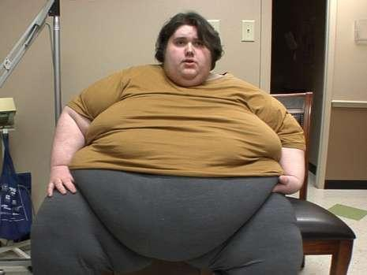
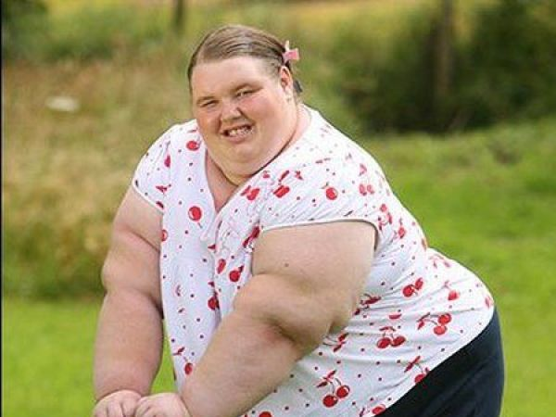
Tip 2 Diyabet :
Erişkin diyabeti olarak da bilinir.
İnsülin üretimi azalmıştır ya da vücutta insülin görevini yapamadığı için hap ya da insüline ihtiyaç duyumaktadır.
Tip 2 diyabet için en büyük risk şişmanlıktır.

Slide 8
ÇOCUKLARDA ŞEKER HASTALIĞININ BELİRTİLERİ NELERDİR?
Sık sık ve bol miktarda idrar yapma,(İdrarda şeker miktarı artınca şekerle beraber su da atılacağından çocuğun çıkardığı idrar miktarı artmaya başlar. )
Çok su içme, (İdrarla olan bu su kaybını yerine koyabilmek için de çok su içmeye başlar.)
İştah artmasına rağmen kilo kaybı (kandaki şekerin kullanılamaması sonucu aç kalan hücreler enerji sağlayabilmek için yağları ve proteinleri parçalamaya başlarlar.)

Slide 9
ŞEKER HASTALIĞININ BELİRTİLERİ Öğretmenin Gözlemleri
Öğrencinin eskiye oranla ders sırasında çok su tüketmesi
Sık sık tuvalete gitme ihtiyacı duyması ve daha sık devamsızlık yapmaya başlaması.
Halsizlik, durgunluk

Slide 10
Diyabet nasıl tanınır?
Diyabete ait şikayetleri olan hastalarda kan glikozunun damardan veya parmak ucundan ölçülmesi ile anlaşılır.
Notes:
10

Slide 11
KAN ŞEKERİ DEĞERLERİ
Açlık kan şekerinin 126mg/dl üzeri DİYABET (100 altı normal)
Tokluk kan şekerinin 200 mg/dl üzeri olması durumunda DİYABET (140 altı normal)

Slide 12
KAN ŞEKERİ DÜŞMESİ BELİRTİLERİ
Açlık hissi
Titreme
Terleme
Çarpıntı
Solukluk
Konsantrasyonda güçlük
Konuşmada bozulma
Baş ağrısı

Slide 13
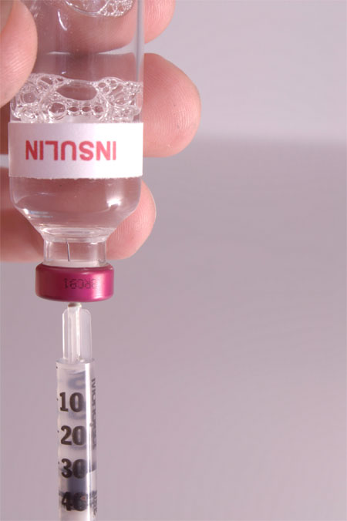
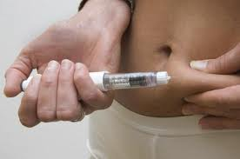
ÇOCUKLARDA ŞEKER HASTALIĞI NASIL TEDAVİ EDİLİR?
İnsulin tedavisi:

Slide 14
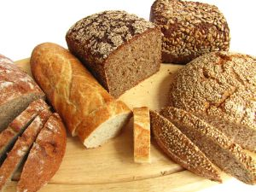
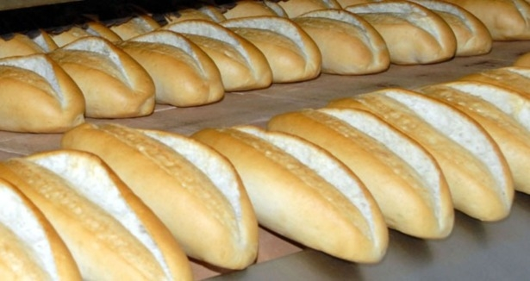
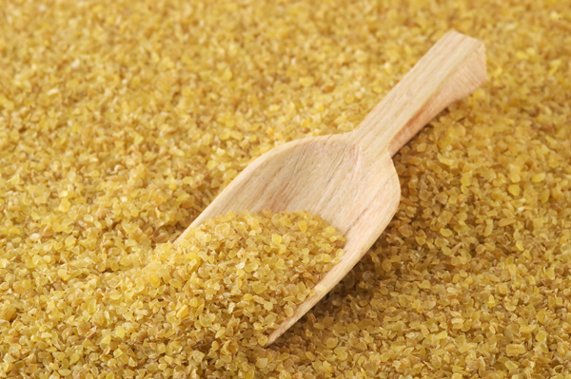
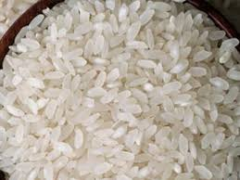
Beslenme düzenlenmesi:
Şeker hastaları, üç ana ve üç ara öğün olarak beslenmeli.
Beyaz ekmek yerine kepekli ekmek, pirinç yerine bulgur, meyve suyu yerine meyve tercih edilmeli.

Slide 15
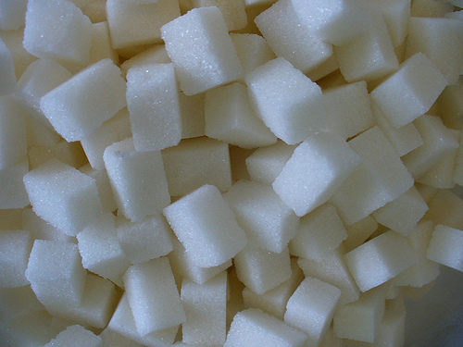
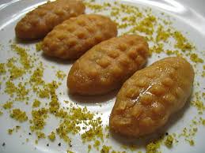
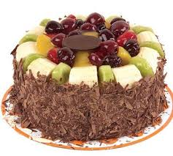
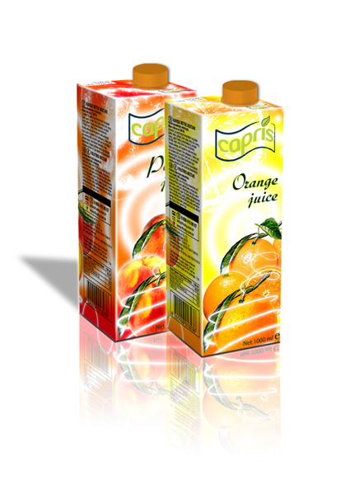
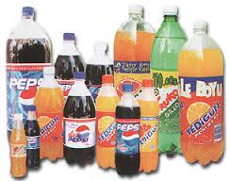
Şeker , reçel, bal, çikolata, helva çeşitleri, hazır meyve suları,asitli içecekler, pasta ve tatlılar vb. tüketilmemeli.

Slide 16
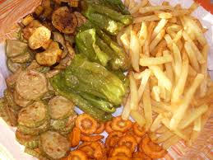
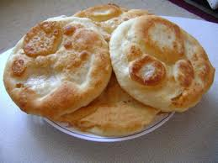
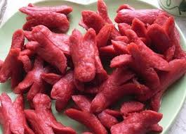
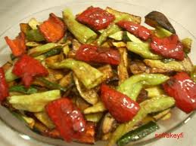
Yağda kızartılmış her türlü yiyeceklerden uzak durulmalı.

Slide 17
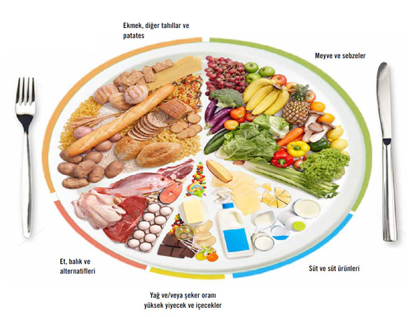
Dengeli ve yeterli beslenilmeli.

Slide 18
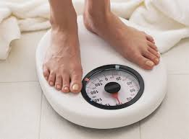
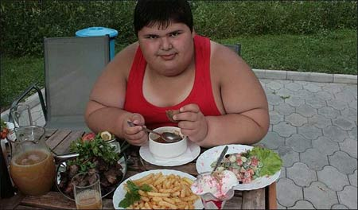
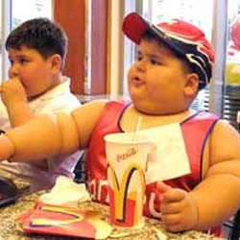
Kilo kontrolüne önem verilmeli.

Slide 19
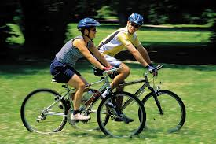
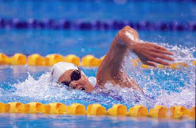
Egzersiz düzenlenmesi:
Diyabetli kişilerin haftada en az 5 gün ve günde en az 30 dakika süreli yürüme, koşma, yüzme, bisiklete binme gibi egzersizleri yapması önerilmektedir.

Slide 20
Diyabet önlenebilir mi?
Özellikle şişmanlıkla birlikte, ülkemizde de gittikçe artan sayıda görülen Tip 2 diyabeti önlemek mümkündür.
Mümkün olduğunca hareketin artırılması, abur cuburun ve şekerli içeceklerin azaltılması gerekmektedir.
Notes:
20

Slide 21
DİNLEDİĞİNİZ İÇİN TEŞEKKÜR EDERİM.
Perihan TAMGAÇ

